Slide 1

F1190 Úvod do biofyziky
Masarykova Univerzita
Podzimní semestr 2023
Přednáška ze 21.9.2023
Vyučující:
Prof. Jiří Kozelka, Biofyzikální Laboratoř, Ústav fyziky kondenzovaných látek, PřF MU, Kotlářská 2
Doc. Mgr. Karel Kubíček, CEITEC, Kamenice 5

Slide 2
Co je biofyzika?
Biofyzika je mezioborová disciplína (hraniční obor) zkoumající biologické objekty a problémy fyzikálními metodami.
https://cs.wikipedia.org/wiki/Biofyzika
….the application of physical principles and methods to the study of the structures of living organisms and the mechanics of life processes.
www.hss.energy.gov/HealthSafety/ohre/roadmap/achre/glossary.html
… that branch of knowledge that applies the principles of physics and chemistry and the methods of mathematical analysis and computer modeling to understand how biological systems work.
www.biophysics.org/tabid/517/Default.aspx
… an interdisciplinary field which applies techniques from the physical sciences to understanding biological structure and function at the molecular level.
www.britishbiophysics.org.uk/what-is/whatis.html

Slide 3
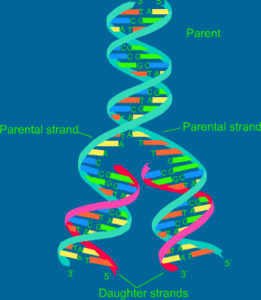
1. Replikace DNA:
Jakým mechanismem se při dělení buňky vytvoří z nesmírně dlouhé dvojité šroubovice DNA (u člověka: ~3 m) dvě nové identické dvojité šroubovice?
3´
5´
Metody studia: Organická syntéza (k manipulaci DNA, modifikaci bazí, značkování nukleotidů radioaktivními prvky atd.), gelová elektroforéza, spektroskopické metody, měření kinetiky reakcí, metody k oddělení frakce DNA z buněčných extraktů (např. ultracentrifugace)

Slide 4
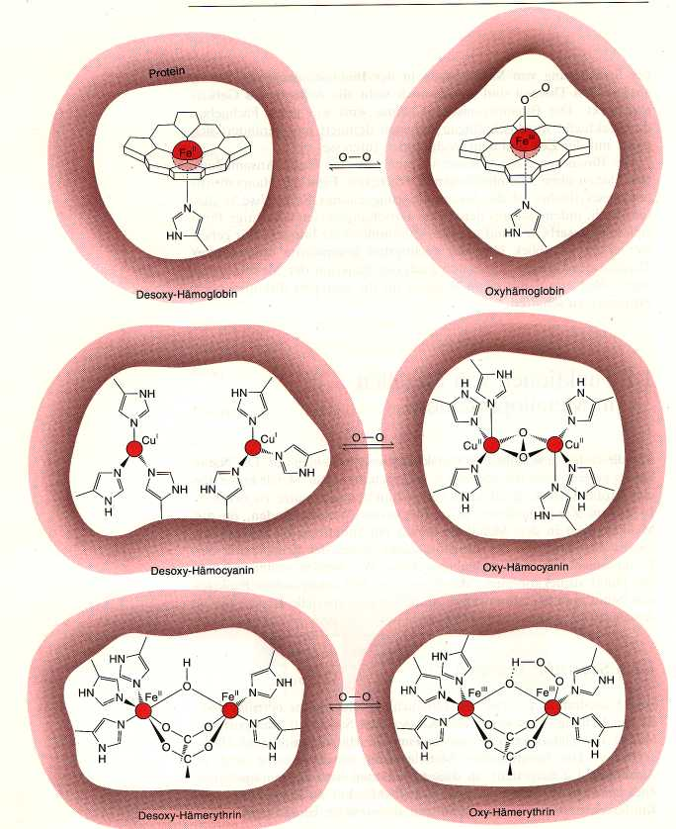
2. Jak se dostane kyslík do buněk, které ho mají zapotřebí?
Metaloproteiny transportující kyslík: vazebná místa
Hemoglobin
(obratlovci, někteří bezobratlí)
Hemocyanin
(měkkýši, někteří členovci)
Hemerythrin
(někteří mořští bezobratlí)
Lippard: Bioinorganic Chemistry, 1994
Metody studia: Rentgenová krystalografie, NMR, EPR a molekulové simulace ke zjištění prostorového uspořádání metaloproteinů transportujících kyslík, spektroskopické metody ke studiu vazby kovových kationtů (Fe²⁺, Cu⁺) na kyslík, dozimetrie k měření koncentrace O₂ a CO₂, anorganická syntéza umělých transportérů O₂ napodobujících aktivní místo metaloproteinu, kde proteinová kostra je nahrazena malými organickými nebo anorganickými ligandy, kvantově-chemické výpočty k pochopení reakčních mechanizmů

Slide 5
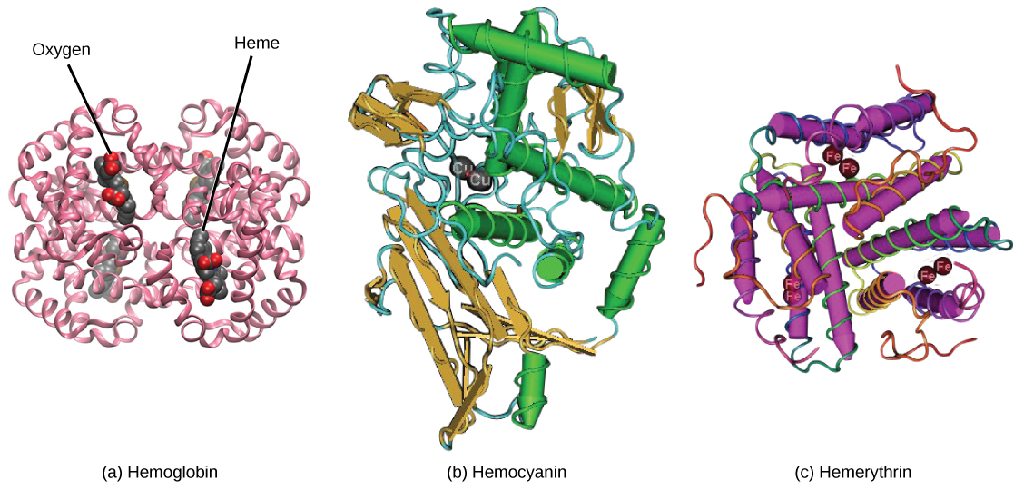
3. Svinování proteinů: Proteiny jsou řetězce složené z pouze 20 druhů aminokyselin. Jak je možné vytvořit z jen 20 monomerů polymery s tak rozmanitou strukturou a s tak různými funkcemi?
→ Studium prostorové struktury proteinů (Rentgenová krystalografie, NMR, EPR [pro paramagnetické proteiny], molekulové modelování)
Struktury proteinů hemoglobin (a), hemocyanin (b), hemerythrin (c)
https://www.oercommons.org/courseware/module/15144/student/?task=3

Slide 6
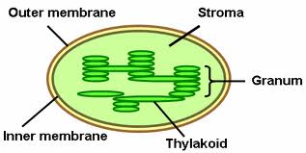
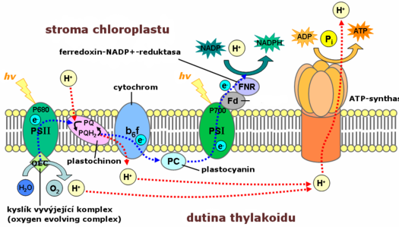
4. Fotosyntéza: jaký je molekulární mechanismus syntézy cukrů z CO₂ a H₂O ?
Chloroplast
Thylakoid
Membrána thylakoidu

Slide 7
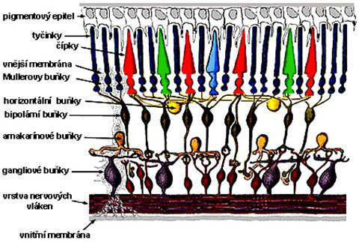
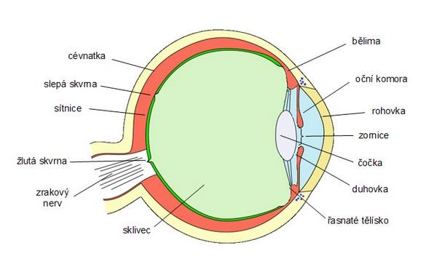
5. Jak detekuje oko světelné signály, a jak jsou tyto signály přeměňovány na elektrické impulzy? Jak se diferencuje oční barvivo v čípcích, jodopsin na detekci různě barevného světla?
průřez sítnicí
http://fyzika.jreichl.com/main.article/view/486-stavba-oka
Metody studia: Komplexní anatomické experimenty, spektroskopická, elektrická a mechanická měření, studie fotochemických reakcí a j.
Přenosem světelného signálu v oku na elektrický impuls a “laděním“ vlnové délky v čípcích na červené, zelené či modré světlo, se budeme zabývat v přednášce „Základy molekulární biofyziky“ (F5351) ve třetím ročníku.

Slide 8
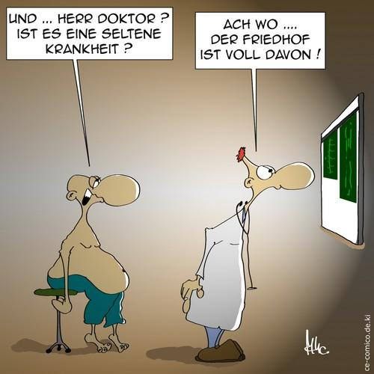
6. Jaká metoda je vhodná pro které lékařské vyšetření pacienta? Jak interaguje který typ vlnění s živou hmotou? Jak určit optimální vlnovou délku, intenzitu, druh zdroje?
RTG
MRI
CT
EKG
Ultrazvuk
Magnetoterapie
Scintigrafie
Metody studia: Fyzikálně-chemické experimenty in vitro (na biomolekulách v chemické laboratoři, na buněčných kulturách v biologické laboratoři) a in vivo (na zvířatech), klinické studie.
Stěžejní roli hraje statistické vyhodnocování experimentů, velmi často nutno použít výpočetní metody.

Slide 9
Biofyzika je mezioborová věda
Biofyzik je konfrontován s problémy zasahujícími do
Fyziky
Biologie
Chemie
Medicíny
Matematiky
Jako každý přírodovědec, musí ovládat principy statistického vyhodnocování experimentů
Connections among biosciences, fundamental sciences, and some of the applied sciences
A. I. Popescu,

Slide 10
Syllabus přednášek, otázky a řešení ke cvičením, otázky ke kolokviu
jsou vyvěšovány na stránkách Biofyzikální Laboratoře:
http://physics.muni.cz/biophys/vyuka.shtml

Slide 11
http://is.muni.cz/el/1451/podzim2007/bk200/Biochemie.txt

Slide 12
V úvodu se soustředíme na prvky H, C, O, N, P, S, které tvoří základní stavební
kameny nukleových kyselin a proteinů: nukleotidy a aminokyseliny.

Slide 13
Izotopy šesti nejvýznamějších biogenních prvků
Prvek | Izotopy stabilní* (jaderný spin; %) | Izotopy radioakt. (poločas rozpadu) | Oxidační čísla ve sloučeninách
H | ¹H (1/2; 99.8%) ²H (1; 0.2%) | ³H (12.3 y) β | -I, +I
C | ¹²C (0; 89.9%) ¹³C (1/2; 1.1%) | ¹⁴C (5730 y) β | -IV,-III,-II,-I,0,+I,+II,+III,+IV
N | ¹⁴N (1; 99.6%) ¹⁵N (1/2; 0.4%) |  | -III,+I,+II,+III,+IV,+V
O | ¹⁶O (0; 99.96%) ¹⁷O (5/2; 0.04%) |  | -II (O²⁻,H₂O), -I (O₂²⁻, H₂O₂), -0.5 (O₂⁻, superoxid)
P | ³¹P (1/2;100%) | ³²P (14.3 d) β | -III, +III, +V (fosfát)
S | ³³S (3/2; 0.76%) |  | -II, +IV, +VI
Izotopy s nenulovým spinem je možno detegovat pomocí Nukleární Magnetické Rezonance (NMR)
Izotopy se spinem ½ je možno detegovat s vysokým rozlišením

Slide 14
Cvičení 1: Pojmenujte následující sloučeniny a napište ke každému atomu oxidační číslo:

